Slide 1


Дисагра - свадебный прокат национальных одежд

Slide 2
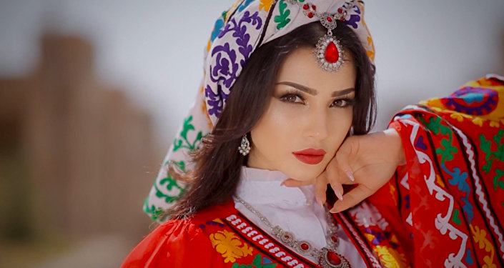
Тизер
Мы поставляем
Обеспечивает
Предоставляем
Соединяем
Мы организуем предоставления национальной одежды для таджикских и памирских молодожёнов. Чтобы они могли соблюсти национальные традиции

Slide 3
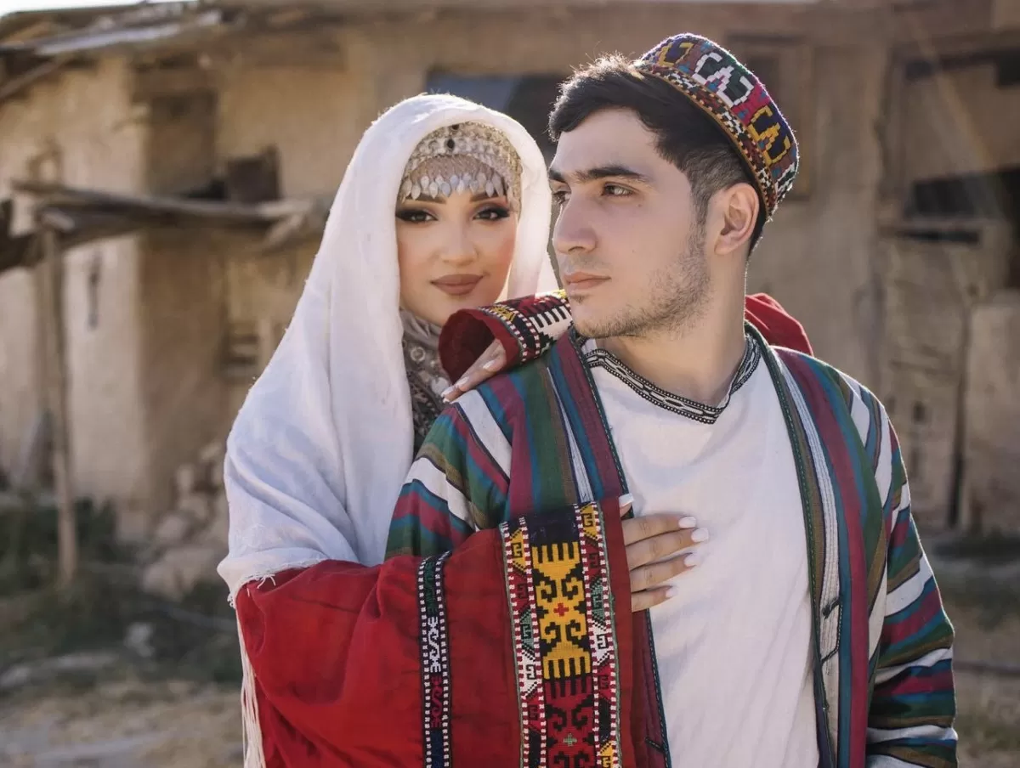
Проблема (боль потребителя)
Мы соединяем в одном решение 2 проблемы
1. Не обходима придать национальный колорит на светское свадебное платье. Большая трата денег и времени на светское свадебное платье.
2.Не стабильный доход.

Slide 4
Решение
Решает проблему молодожёнов и их друзей. Пользователи - молодожёны клиент (1) родители невесты,
клиент (2) швея. Жёсткая экономия денег на свадебном платье, одновременно с этим невеста может проводником задает тон о том, что ее друзья или подруги тоже должны одеть национальную одежду. Для друзей выгодно то, что они могут взять на прокат платье, а не покупать. Для клиента (2) швеи это ритмичный доход; можно отдать на прокат и отремонтировать - это стабилизирует доход во времени.
Попутно предлагаем услугу «ошинахор», что добавляет еще один день проката и еще один комплект платьев.
Продукт- национальная одежда.
Клиент(1) - родители невесты
Клиент(2) – швея
Пользователи – жених, невеста и их друзей.

Slide 5
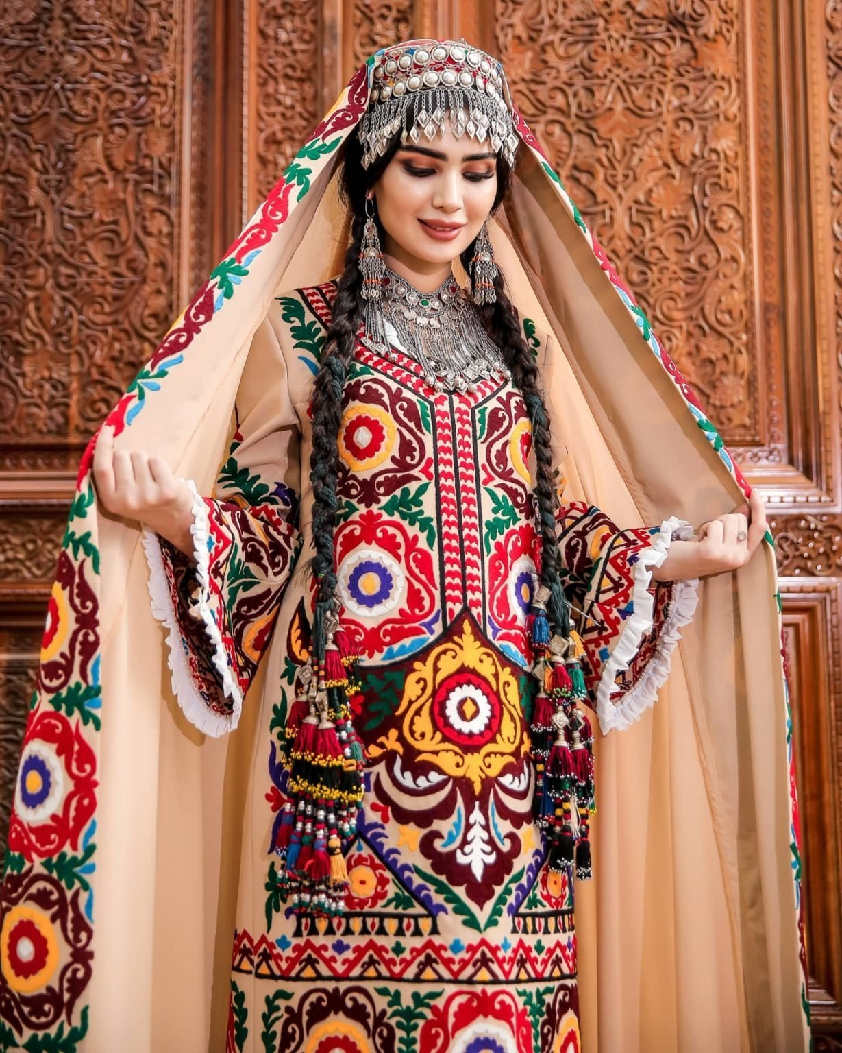

Технология
Инстаграмм- для рекламы прошедшими свадьбами. В телеграмме создаётся канал, так же Чат-бот чтобы работать с молодожёнами и швеями.
https://t.me/disagra_sg

Slide 6
Бизнес-модель
Маркетплейс. Нам платит швея за приведенного клиента из платежа клиента ( родителей невесты) швее.
Каналы продвижения: Соц. Сети телеграмм-Чат-бот потребителей и клиента швеи, так же канал.
В инстаграмме- вести страничку в национальных одеждах.

Slide 7
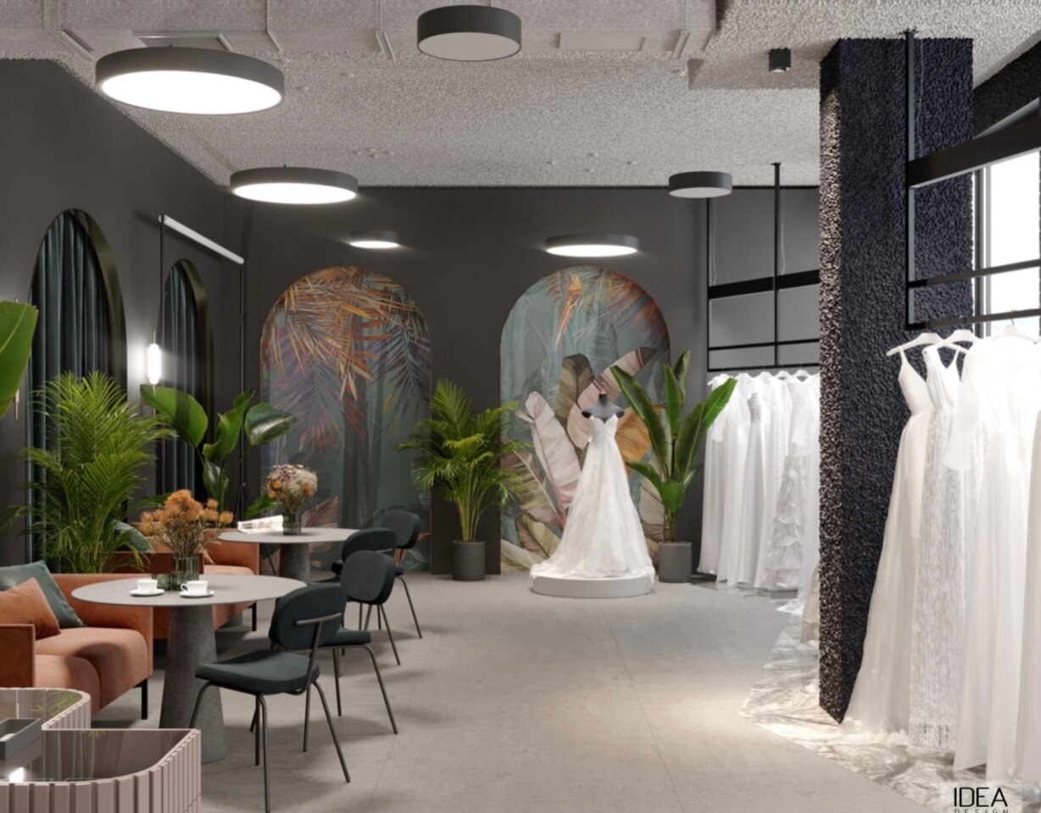
Конкуренты
Салоны в г. Йошкар-ола: Персона, Sахар, Флоатрум BLOOM.
В Республике Таджикистан г. Душанбе: Шоира Люкс, SHEVO, VAKKASOVA.

Slide 8

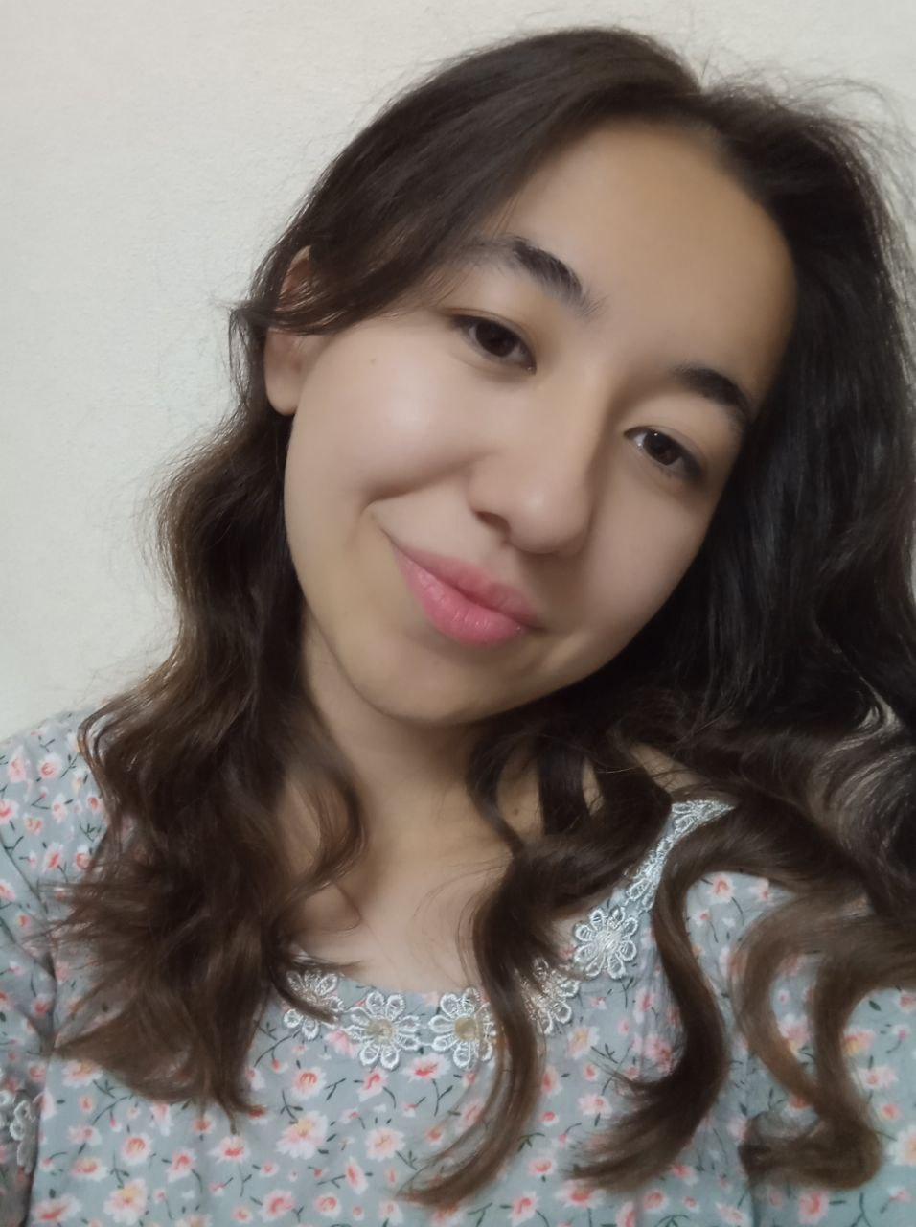
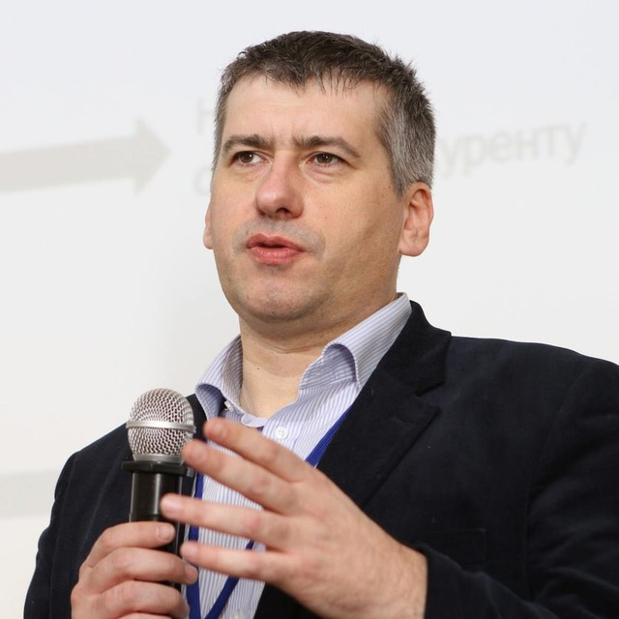
Команда
Лидер проекта: Ахмедова Гулноза Ихтиеровна
Телеграмм:@a_g_i1
Генератор идей: Исматуллоева Сехрангез Гайбуллоевна
Телеграмм:@Darlingsehra
Трекер проекта: Бабенко Роман Владимирович
Телеграмм: @babenkoroman

